Slide 1
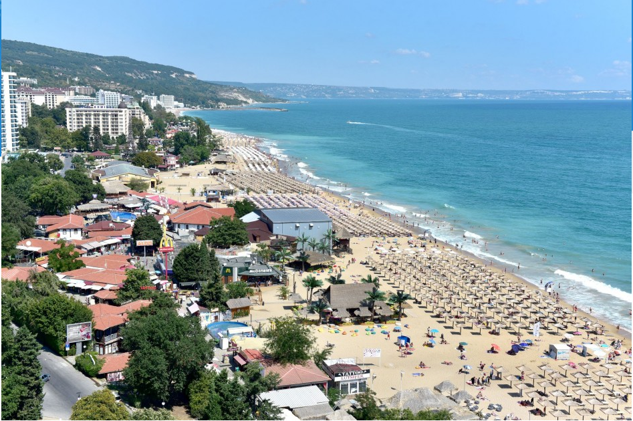




План за действие Зелен град Варна

Slide 2
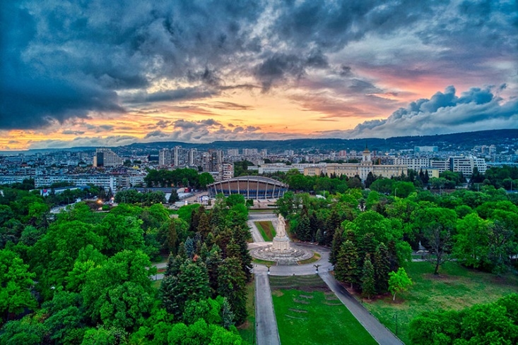




Зелени градове на ЕБВР – мрежа от 53 града към днешна дата
Програма за €5 милиарда за подпомагане на градовете да инвестират в мерки за зелен град чрез:
Разработване на стратегии и подпомагане на политиките
План за действие за зелен град (ПДЗГ)
Улесняване и стимулиране на инвестиции в устойчива инфраструктура
Изграждане на капацитет на общинската администрация и заинтересовани страни
Подпомагане достъпа до зелено финансиране
Ljubljana, Slovenia
17 June, 2022
Notes:
(We have this slide in Bulgarian I added a simplified version)
EBRD Green Cities offers a systematic approach to identifying and investing in municipal infrastructure improvements that address climate change and environmental challenges in cities
The programme draws on best practice approaches linking strategic Green City planning to investments
In so doing, the EBRD introduces cities in our COO to:
a systematic approach to urban planning;
an innovative approach linking strategic urban planning to investment;
a planning process that emphasises engagement with civil society;
a focus on converting urban planning instruments into financed investments.
EBRD Green Cities has three main components:
Delivery of strategy and policy support through Green City Action Plans (GCAP), the programme’s main tool and key innovation
2. Facilitating and stimulating Green City infrastructure investments, particularly in the sectors of urban transport, water and wastewater, district energy, building energy efficiency, solid waste, renewable energy and climate resilience; and
3. Capacity building and technical assistance to support city administrators, local stakeholders, and successful implementation of investments
Photo: Mariupol / Kyiv

Slide 3
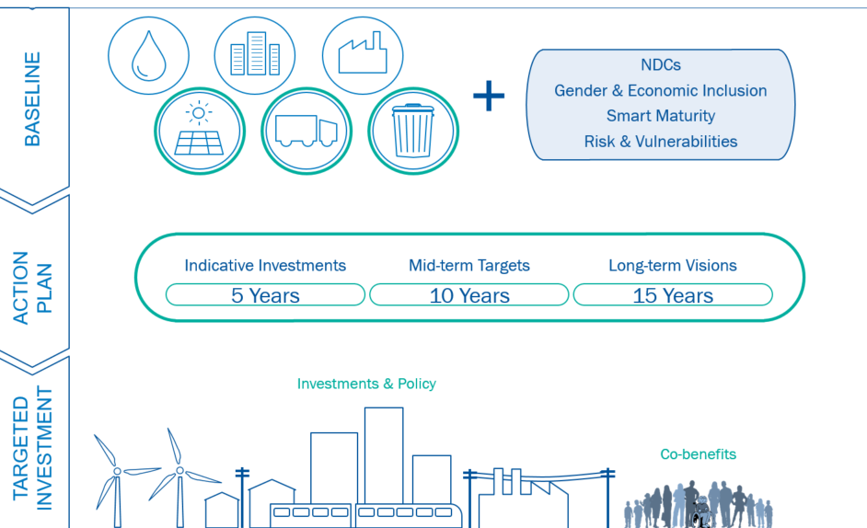
ПДЗГ подход - Варна
Стартиране на ПДЗГ Варна през 2019 г.
Изходна линия на Зеления град:
Техническа оценка
Приоритетни екологични предизвикателства
Януари 2020 г. - Септември 2020 г.
Изходно ниво
Визия на града и стратегически цели
Разработване на действия по ПДЗГ
Ноември 2020 г. – Декември 2021 г.
План за действие

Slide 4
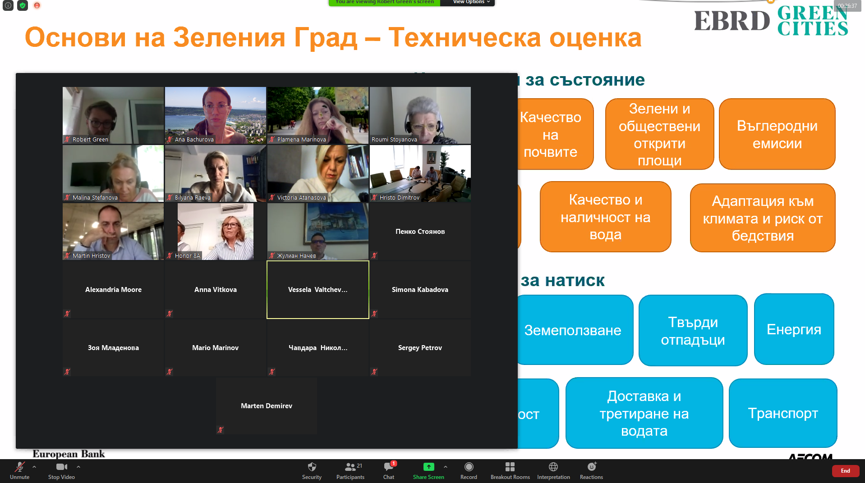
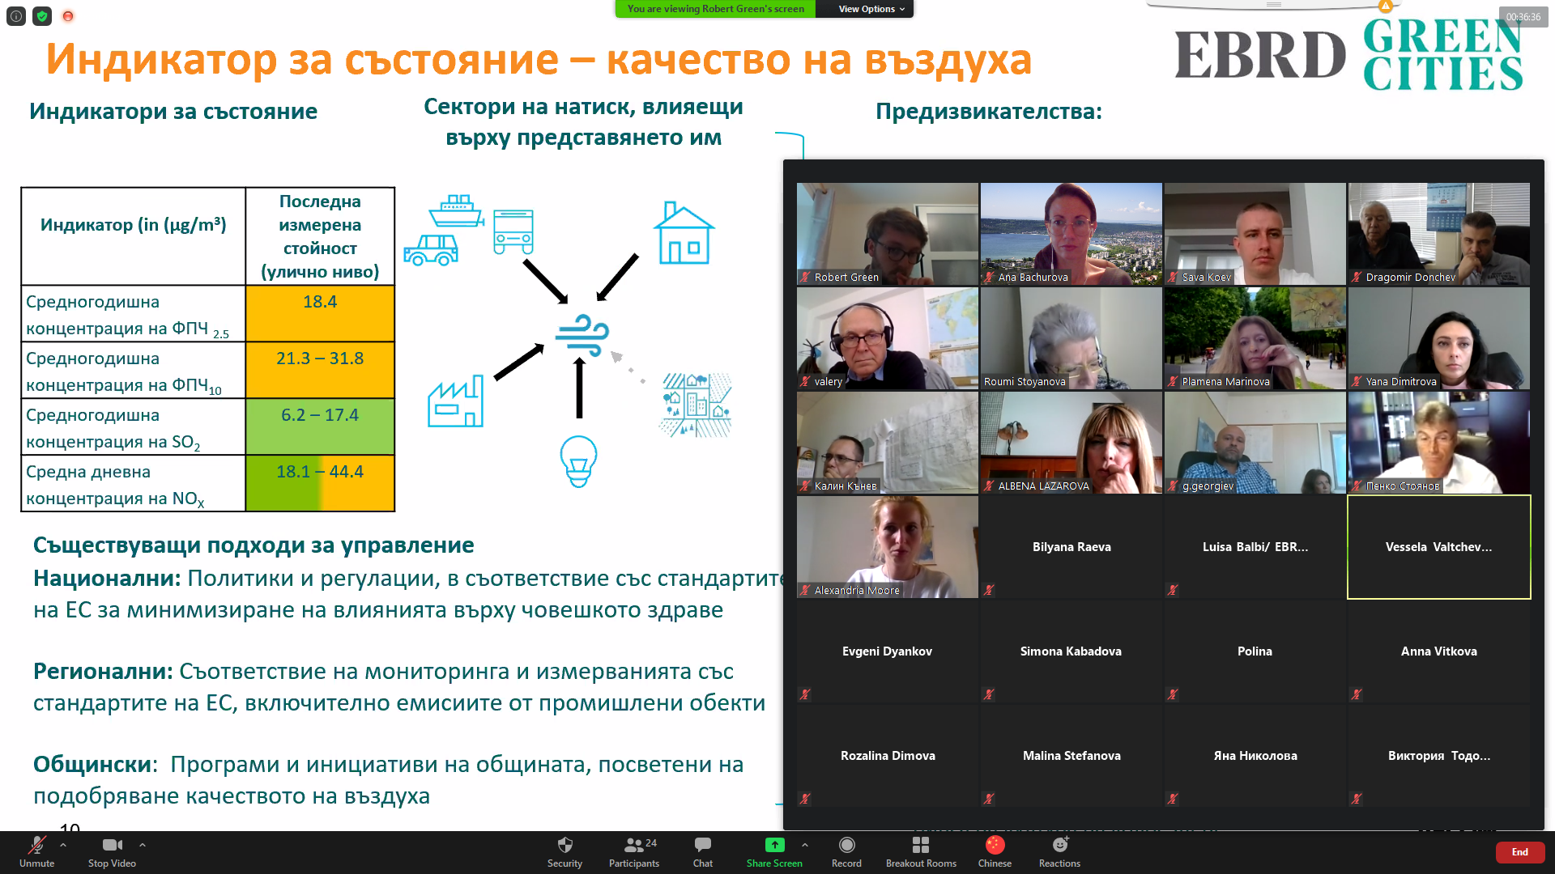
Каква е целта на ПДЗГ? Постижим план за действие за 1-5-15 години.
ЕБВР
Варна
AECOM
Локални експерти
Експертен екип
Донорско финансиране
Международни експерти
Вътрешни заинтересовани страни
Външни заинтересовани страни
ПДЗГ беше приобщаващ процес. Общо 173 уникални заинтересовани страни бяха идентифицирани и включени в Дейностите за Ангажиране на заинтересованите страни. Всички заинтересовани страни бяха поканени да участват в 15 индивидуални семинара в 5 ключови етапа на ангажиране.

Slide 5
ПДЗГ Варна: Визия и стратегически теми
Визия
“Зелен, чист град, насърчаващ устойчиви решения и здравословен начин на живот”.
“A green, clean city that promotes healthy and sustainable living through intelligent and resilient solutions.”
Стратегически цели:
Чиста и устойчива енергия
Свързан, модерен и достъпен град с добро качество на живот
Инвестиране в по-зелено бъдеще
Отговорно и устойчиво използване на ресурсите

Slide 6
31 действия в 8 сектора
Примерни действия от всеки сектор
Ind1. Общината да създаде допълнителна програма за докладване относно всички съществуващи и нови индустрии да развиват и споделят политика за мониторинг, отчитане и публикуване на ключови екологични данни (напр. за въздух, вода, въглеродни емисии, шумозамърсяване и депониране на отпадъци) в подкрепа на усилията за намаляване на замърсяването съгласно граничните стойности, определени на ниво ЕС..
Tr1. Въвеждане в центъра на града на нискоемисионна зона и зона с такса за задръствания, обвързана с времето за ползване.
WCM1. Да се работи с ВиК Варна за въвеждане на интелигентни технологии във водоснабдителната мрежа, т.е. интелигентни измервателни устройства при използване на интернет на нещата.
CC1. Разработване на План за действие за устойчива енергия и климат (ПДУЕК) като част от Споразумението на кметовете за климата и енергията, включително План за адаптация към изменението на климата и секторно-специфични цели за намаляване на емисиите от парникови газове.
Bu1. Възприемане и стимулиране прилагането на стандартите LEVEL(S)/ EDGE или разработване на местни стандарти за зелени сгради в съответствие за всички общински сгради в съответствие с най-добрите международни практики, обичайно използвани в инструментите за сертификация на зелени сгради..
EN1. Изготвяне на програма за енергийна ефективност на общността.
SW1. Ускоряване на инвестициите в съоръжения за рециклиране, които да са подкрепени от стратегическо планиране, осигуряващо производство на продаваеми продукти, както и от целенасочени програми за разделно събиране на отпадъци.
LU1. Въвеждане на политика и данъчни стимули за приоритизиране използването на изоставени терени за сметка на застрояване на нови терени.

Slide 7



GCAP Total Costs and Savings ⬄ “100 climate neutral cities by 2030” initiative
ПДЗГ действия Обща стойност: 413-428 милиона евро
Общо спестяване на емисии: 241,200tCO2e на година
Общо спестяване на вода: 4.51Mm3/year
Други ползи: Подобрено качество на водата, почвата и въздуха, повишено биоразнообразие, устойчивост на климата, намалени общински оперативни разходи, икономическо и социално включване, подобрения в здравето и благосъстоянието, подобряване на достъпа до услуги, подобряване на обществената сфера, подобрена безопасност и сигурност.
Notes:
Mention the funding from City Budget, International Finance Institutions, Other Sources

Slide 8

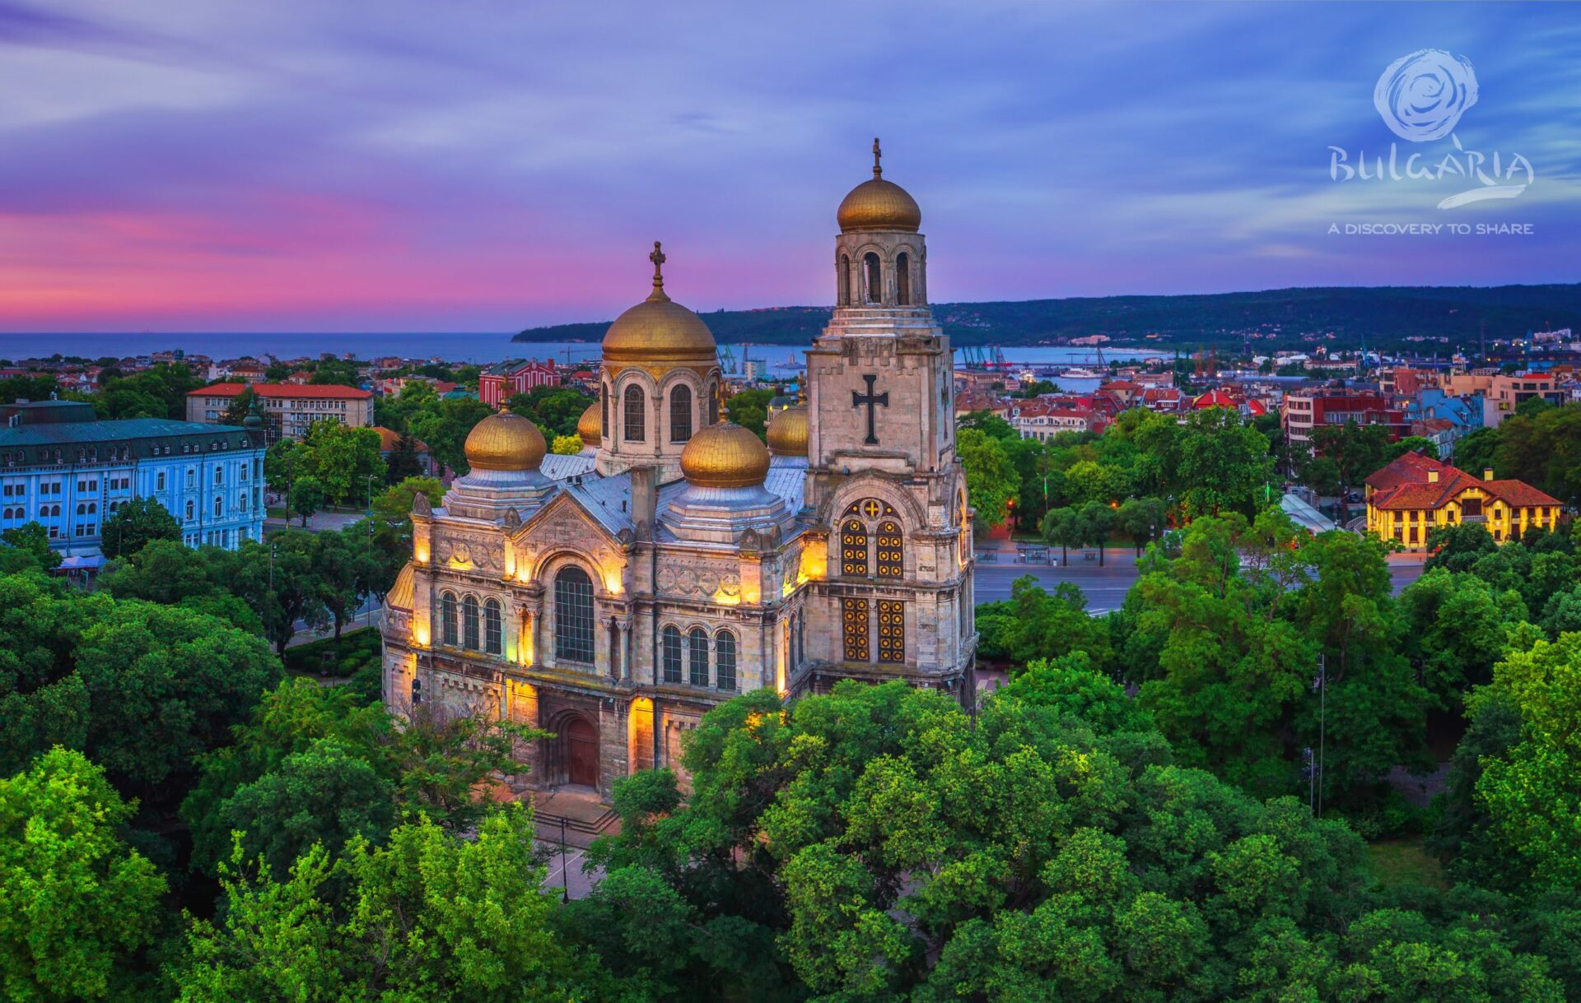
Благодаря за вниманието!

